Slide 1
信息系统风险评估
中国传媒大学B903实验室
小组成员：郭韵婷、宋雅文、刘彦延、文喬、柳晓莉

Slide 2

01
概述
项目进度分析
03
02
信息系统介绍
系统评估报告
04

Slide 3

一、概述
实验室信息系统是高校内常见的信息系统，主要为计算机学院各位老师和同学们提供研究平台。
本次实践选择了位于48号教学楼的903实验室为调查对象进行信息安全系统的分析，我们通过对此实验室的背景资料以及内部的管理系统进行了解，通过资产识别与评估，威胁识别与评估，脆弱点识别与评估，已有安全措施确认，风险分析与等级划分以及安全措施的选取六个方面对实验室信息管理系统进行了风险评估。

Slide 4
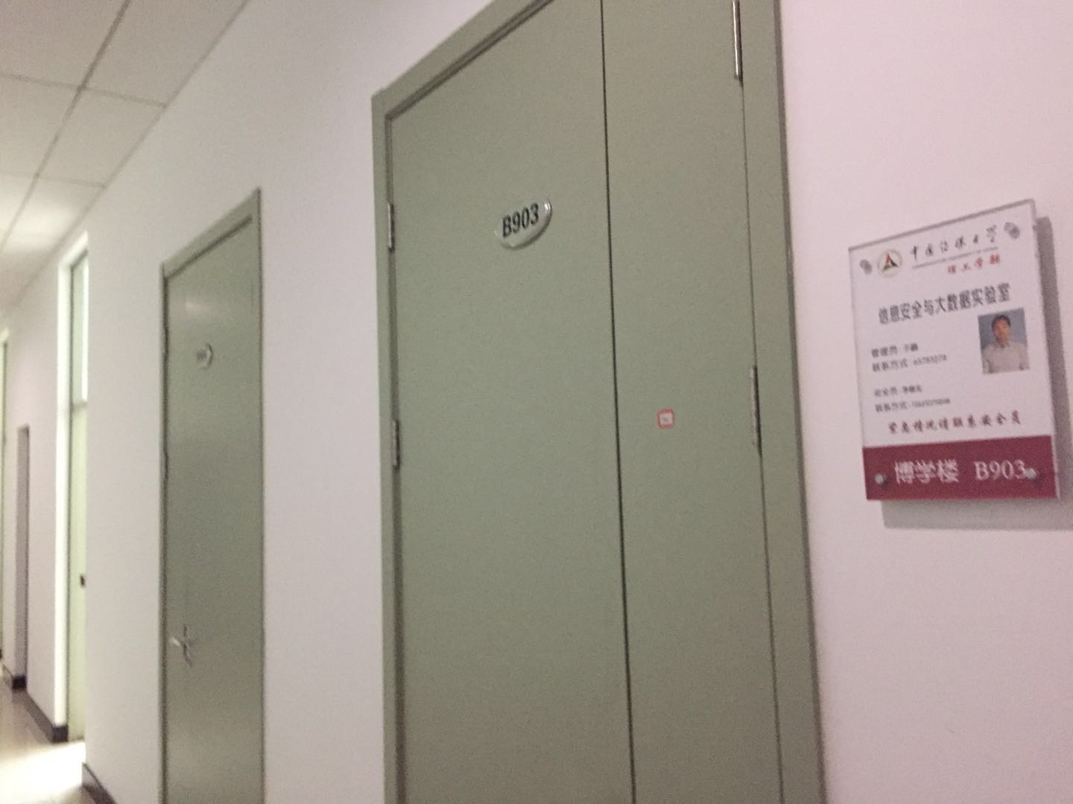
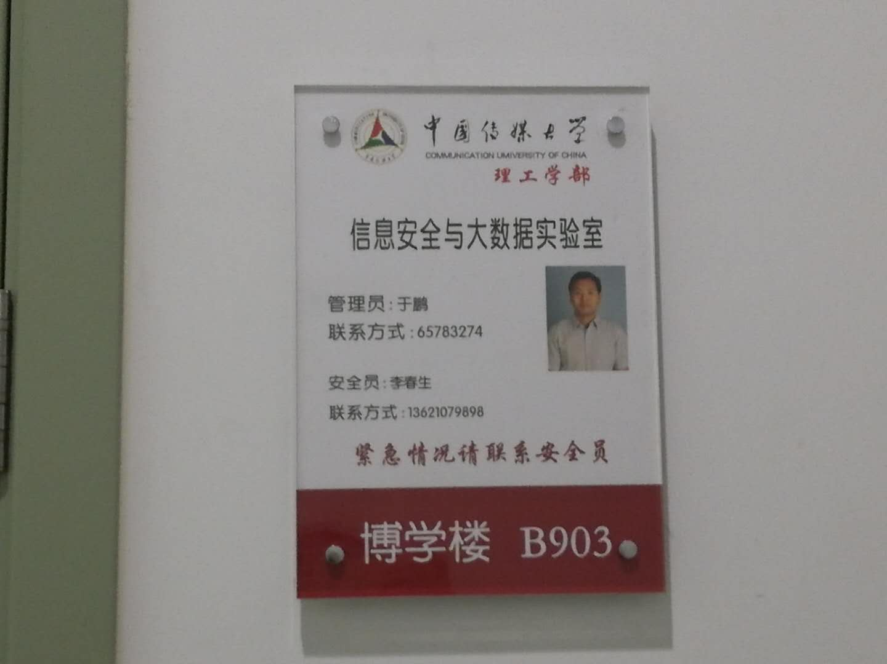

Slide 5
二、实验室信息系统
高校信息化建设
计算机网络基础设施建设；
高校内部网络平台管理业务的信息化；
A
高校信息开放与保护
学科、教务信息公开
教学、科研成果信息共享
高校间信息化资源的交流
师生应用信息化资源的学习与
科研平台
B
高校信息开发与利用
C

Slide 6
三、项目进度汇报
准备阶段
实施阶段
分析阶段
A
B
C

Slide 7
准备阶段
成立风险评估项目小组
收集被评估信息系统以及相关资料文档
确定项目实施具体范围，工作要求，以及工作安排
A
B
C
组长：郭韵婷
高校实验室信息系统
（1）宋雅文负责资产识别与评估
（2）文喬负责威胁识别与评估
（3）郭韵婷负责脆弱点识别与评估
（3）柳晓莉负责风险分析与评估
（4）刘彦延负责安全措施的选取工作及已有安全措施确认与评价
组员：宋雅文、刘彦延、文喬、柳晓丽
位于中国传媒大学48号楼903

Slide 8
实施阶段
资产识别
• 对被评估信息系统的关键资产进行识别，并合理分类；在资产识别过程中，需要详细识别核心资产的安全属性，重点识别出资产在遭受泄密、中断、损害等破坏时所遭受的影响，
• 为资产影响分析及综合风险分析提供参考数据
A
威胁识别
• 通过威胁调查、取样等手段识别被评估信息系统的关键资产所
面临的威胁源，及其威胁所常采用的威胁方法，对资产所产生
的影响，并为后续威胁分析及综合风险分析提供参考数据。
B
脆弱点识别
• 基础环境脆弱性识别
• 安全管理脆弱性识别
• 技术脆弱性识别
C
已有安全措施确认
对当前信息系统所采用的安全措施进行标识；对
其预期功能、有效性进行分析
D

Slide 9
分析阶段
资产分析
A
威胁分析
B
脆弱点分析
C
风险划分及等级分析
D
安全措施选取
E

Slide 10
四、系统风险评估报告
资产分析
威胁识别与评估
脆弱点识别与评估
A
B
C
已有安全措施确认
风险与等级划分
安全措施的选取
D
E
F

Slide 11
01
资产分析

Slide 12
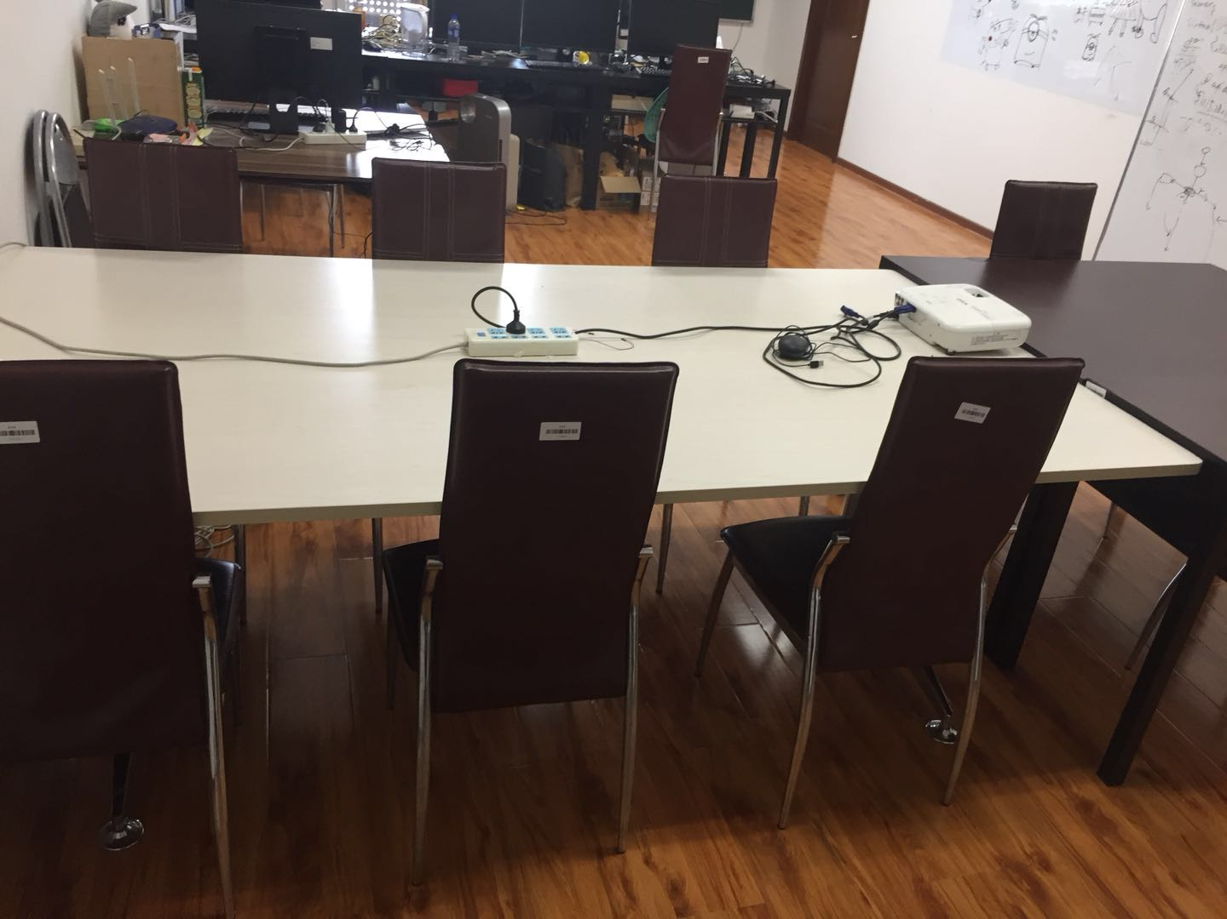
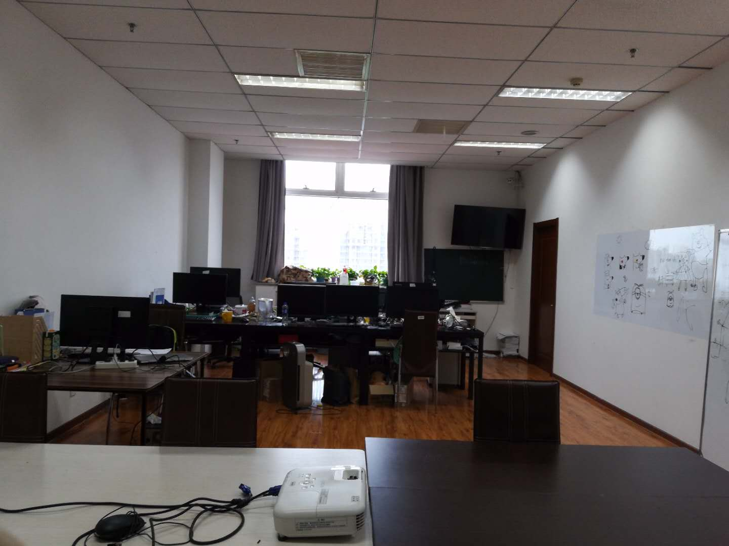

Slide 13
资产分析
物理资产：
实验室
计算机及网络设备：服务器两台 路由器三台 交换机两台 个人PC 10 台传输设备：光纤及双绞线若干
移动存储设备：移动硬盘 u盘
保障电子设备：中央空调 文件柜 消防设施 门锁 监控
安全保障设备：防火墙 身份验证 访问控制 考勤机
其他电子设备：打印机 投影仪

Slide 14
资产分析
云服务：
文档存储平台 ：存储、共享数据内容（包括考勤数据、监控资料）
云服务器平台 ：提供高性能实验平台
日志审计平台 ：网络日志生成、分析、报警、存储平台

Slide 15
资产分析
人员：导师一名，研究生四名
信息/数据及文档：
学生及导师信息
软件源代码及文档
财务报表等
服务：
网络服务 实验室内部服务器提供内部人员的专用网络，还有路由器用于外网链接，同时提供防火墙、日志审计等服务
信息服务 通过实验室网站的对外开放向外宣传实验室

Slide 16
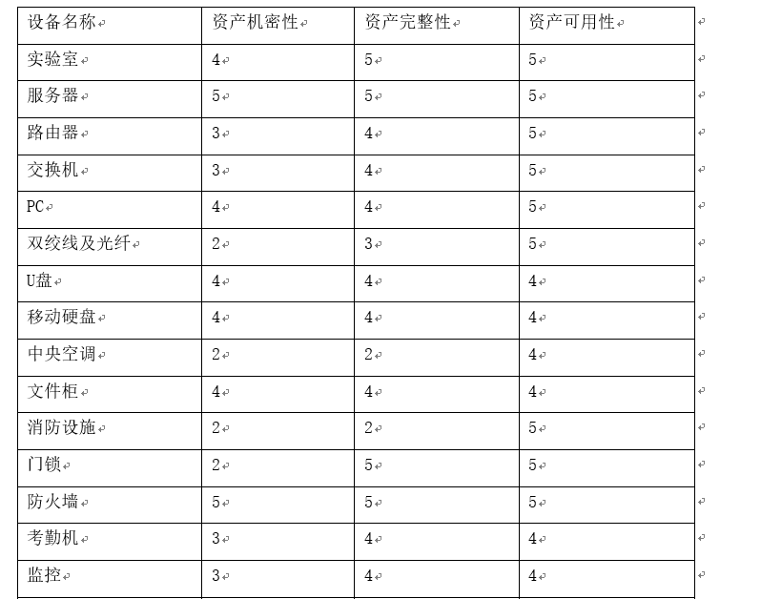
资产评估表

Slide 17
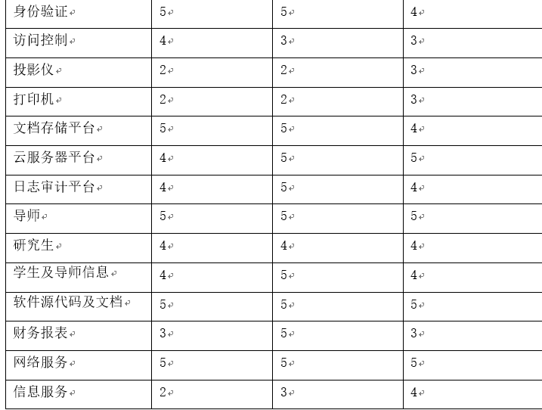
资产分析表

Slide 18
02
威胁识别与评估

Slide 19
·威胁赋值标准
5—很高：威胁出现的频率很高，在大多数情况下几乎不可避免或者可以证实经常发生过
4—高：威胁出现的频率较高，在大多数情况下很有可能会发生或者可以证实多次发生过
3—中：威胁出现的频率中等，在某种情况下可能会发生或被证实曾经发生过
2—低：威胁出现的频率较小，一般不太可能发生，也没有被证实发生过
1—很低：威胁几乎不可能发生，仅可能在非常罕见和例外的情况下发生

Slide 20
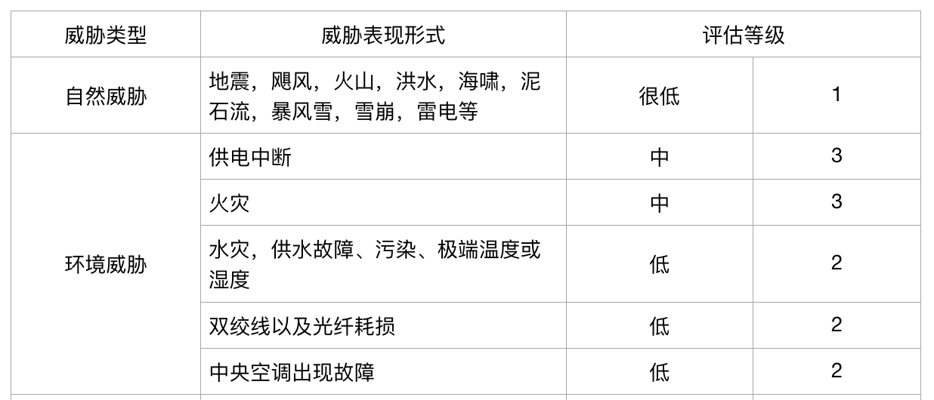
·威胁识别与评估表
过对上述各类资产的主要安全威胁进行分析，将出现的威胁分为自然威胁，环境威胁，系统威胁，内部人员威胁，外部人员威胁

Slide 21
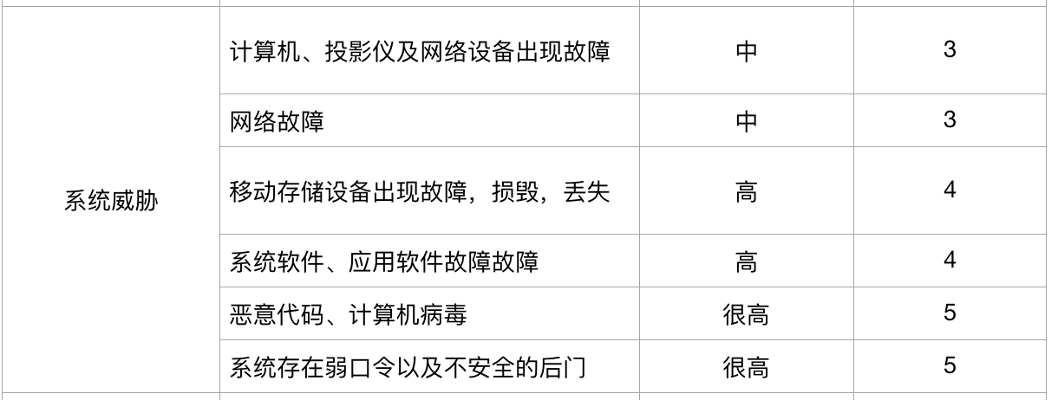
·威胁识别与评估表

Slide 22
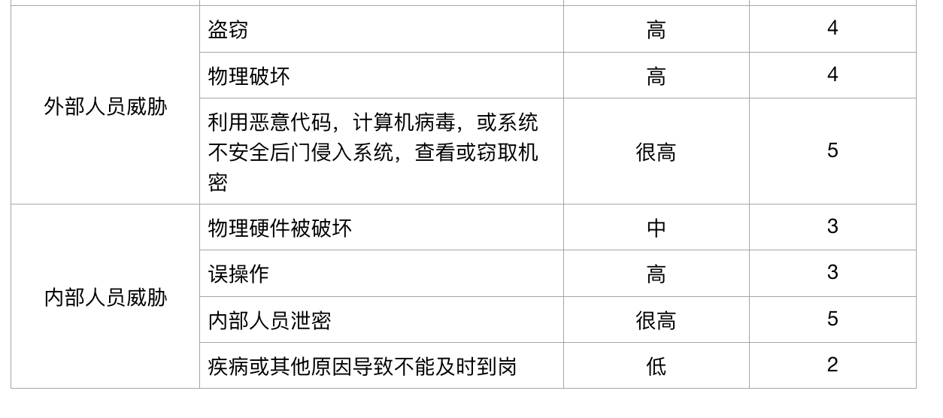
·威胁识别与评估表

Slide 23
03
脆弱点识别与评估

Slide 24
·脆弱点识别类型
u 物理环境脆弱性识别 依据：GB/T 9361-2011《计算机场地安全要求》
u 安全管理脆弱性识别 依据：ISO/IEC 17799-2013 《Code of practice for information security management》
u 技术脆弱性识别
依据：GB17859-1999《计算机信息系统安全保护等级划分准则》

Slide 25
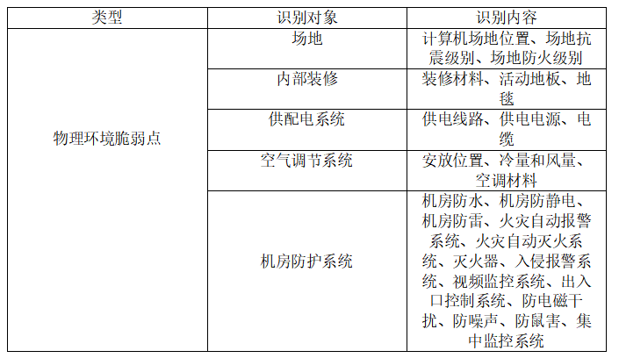
·脆弱点识别内容

Slide 26
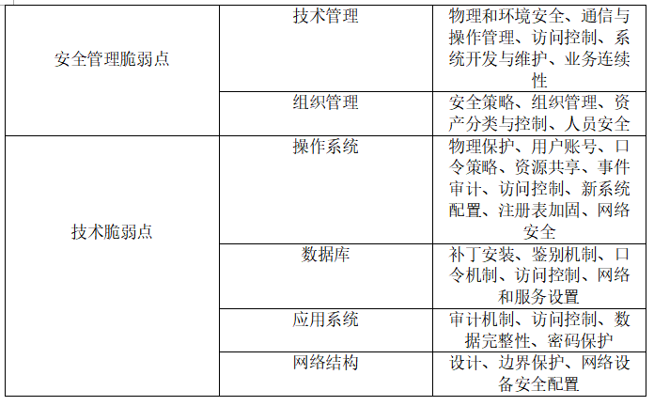
·脆弱点识别内容

Slide 27
脆弱点严重程度评价标准
5—很高：威胁被利用将对资产造成完全损害
4—高：威胁被利用将对资产造成重大损害
3—中：威胁被利用将对资产造成一般损害
2—低：威胁被利用将对资产造成较小损害
1—很低：威胁被利用将对资产造成的损害可忽略

Slide 28
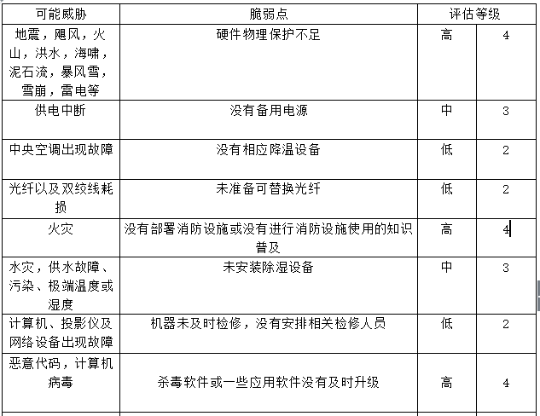
脆弱点识别与评估表

Slide 29
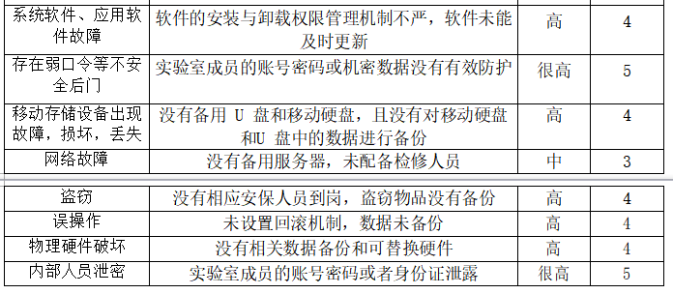
脆弱点识别与评估表

Slide 30
04
已有安全措施确认

Slide 31
通过实地调查，以及咨询实验室同学的方式，我们得知了实验室目前已有的安全措施。

Slide 32
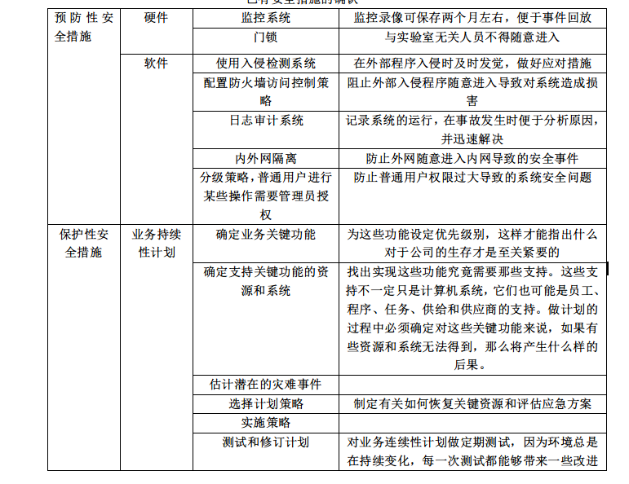
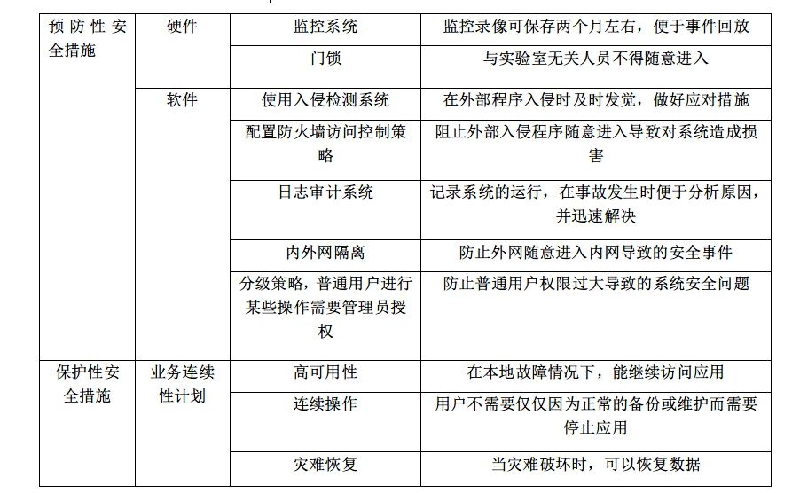

Slide 33
05
风险与等级划分

Slide 34
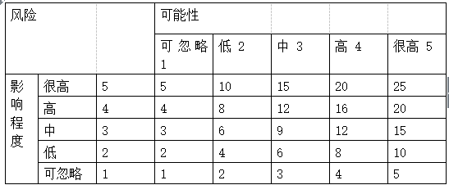
风险等级划分方法

Slide 35
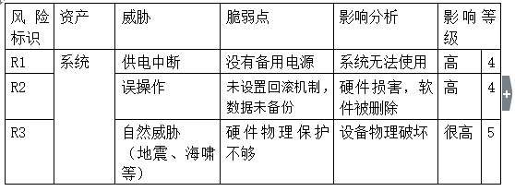
风险分析与评估
风险的影响
根据资产识别、威胁识别、脆弱点识别的结果，通过考察可能出现的资产-威胁脆弱点三元组可获取系统面临的安全风险。

Slide 36
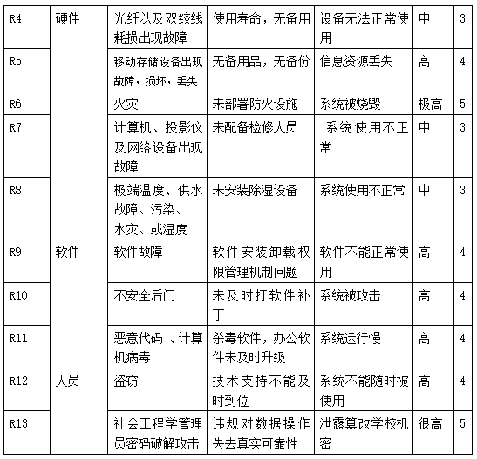

Slide 37
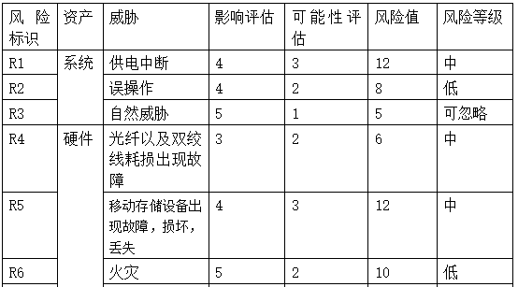
信息系统风险评估

Slide 38
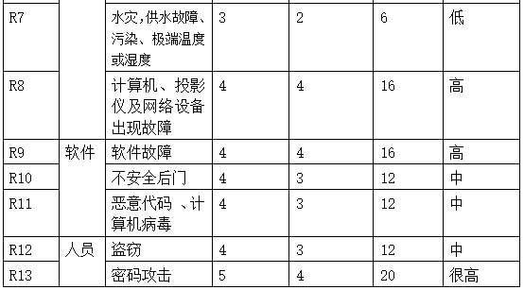

Slide 39
06
安全措施选取

Slide 40
根据风险评估得出各类威胁所对应的风险等级，从而分析出需要采取的安全措施，并分析其有效性。

Slide 41
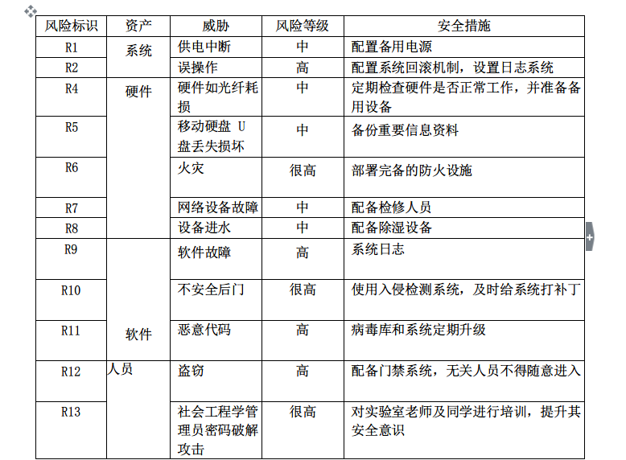
安全措施的选取

Slide 42
评估建议
建议采取全方位的安全措施来确保实验室设备的正常运行，越早发现问题，越早处理，才可将风险和损失降到最低。同时提高实验室内部同学和老师的安全意识，加强培训，减少无意识不安全行为的发生。并且注意提高管理权限，如设立分级制度，普通用户执行某些操作需获得管理员统一，设防火墙，内外网隔离等。

Slide 43
谢谢观看
THANKS

